Slide 1
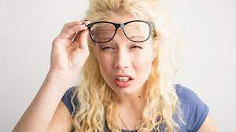
OFTALMOPEDIE
3. přednáška

Slide 2
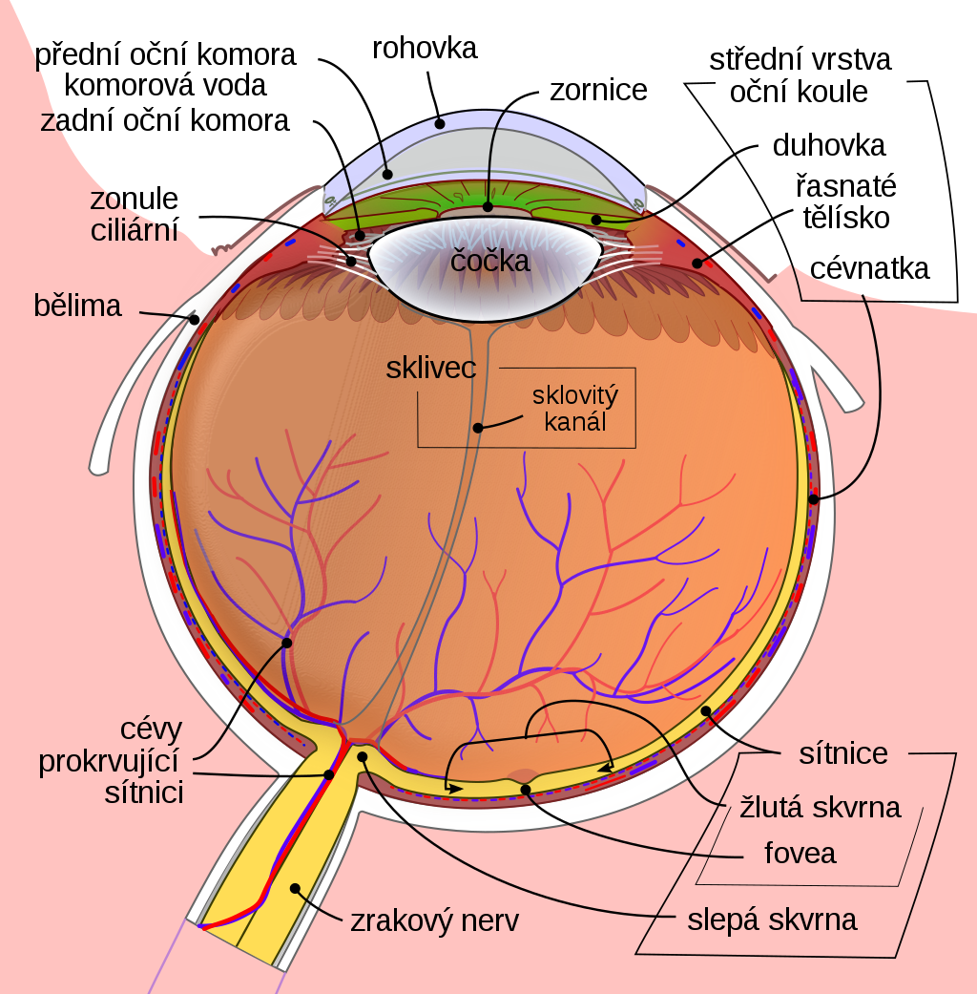

Slide 3
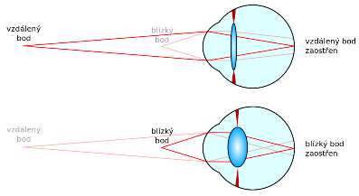
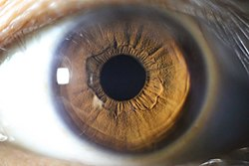
struktura oka 1
BĚLIMA (SCLERA)
ROHOVKA (CORNEA)
DUHOVKA (IRIS) a ZORNICE (pupilla)
OČNÍ ČOČKA (LENS CRYSTALLINA)
ŘASNATÉ TĚLÍSKO (CORPUS CILIARE)

Slide 4
struktura oka 2
SKLIVEC (CORPUS VITREUM)
SÍTNICE
CÉVNATKA (CHORIOIDEA)
ZRAKOVÝ NERV (NERVIS OPTICUS)

Slide 5
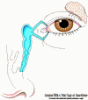
přídatné orgány oka
OKOHYBNÉ SVALY
SLZNÍ ÚSTROJÍ
VÍČKA
ŘASY
OBOČÍ

Slide 6
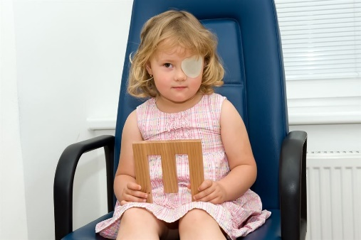
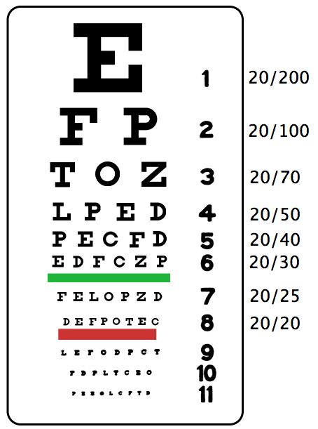
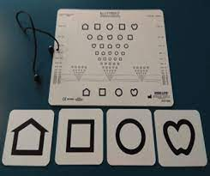
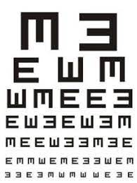
VYŠETŘENÍ ZRAKU: Diagnostika medicínská
VIDĚNÍ DO DÁLKY
d
V =
D
Pflügerovy háky
Optotyp s LEA symboly

Slide 7
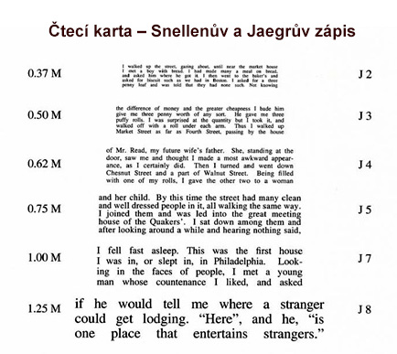
VYŠETŘENÍ ZRAKU: Diagnostika medicínská
VIDĚNÍ DO BLÍZKA

Slide 8
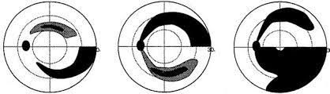
VYŠETŘENÍ ZRAKU: Diagnostika medicínská
PROSTOROVÉ VIDĚNÍ
perimetr

Slide 9
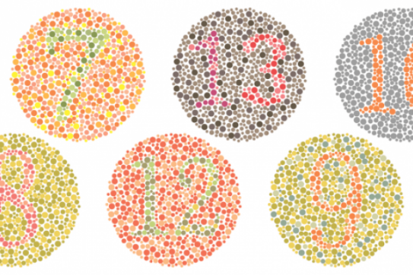
VYŠETŘENÍ ZRAKU: Diagnostika medicínská barvocit

Slide 10
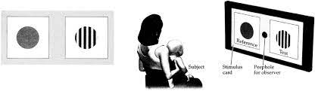
VYŠETŘENÍ ZRAKU:
Diagnostika speciálně pedagogická
funkční vyšetření
zrakový terapeut, instruktor zrakové stimulace či poradce rané péče
  schopnost rozeznávání objektů,
  zpracování zrakového vjemu,
  koordinace oko-ruka,
  schopnost sledování pohybu předmětu,
  úroveň pozornosti při zrakovém vnímání a jeho uvědomění si,
  orientace na ploše apod.
test preferenčního vidění
test evokovaného vizuálního kortikálního potenciálu

Slide 11
příčiny zrakového postižení

Slide 12
ETIOLOGIE
orgánové x funkční
Podle Jesenského (2007) se rozlišují 4 skupiny druhů příčin:
  ZP vzniklé v důsledku dědičnosti
  ZP vzniklé v důsledku očních chorob v období prenatálním, perinatálním a raně postnatálním
  ZP vzniklé v průběhu života v důsledku očních chorob a úrazů, které poškodily zrakový analyzátor

Slide 13
PODLE DOBY VZNIKU
prenatální doba vzniku zrakového postižení
perinatální doba vzniku zrakového postižení
postnatální doba vzniku zrakového postižení

Slide 14
Vrozené příčiny zrakového postižení
retinopatie nedonošených
dědičnost
vrozené vady zrakového orgánu a natální poškození
porušeni plodu v době prenatální
  fyzikální (úrazy matky, RTG záření)
  chemické (léčiva, nadměrné užívání alkoholu, drogy)
  biologické (virové a mikrobiologické vlivy, např. rubeola, cytomegalovirus, AIDS, syfilis, tuberkulóza, toxoplazmóza)
(Finková, 2012)

Slide 15
Příčiny získaného zrakového postižení
chemické nebo fyzikální působení na oko (poleptání či popálení oka vápnem, vystavení oka záření)
nádorové onemocnění struktur oka, zrakového nervu či centrálních oblastí
poruchy v oblasti CNS (mozkové příhody)
otravy
předávkováním kyslíku apod.
(Finková, 2012)
progrese zrakových vad
choroby zrakového analyzátoru (zelený a šedý zákal)
důsledek onemocnění (diabetes, roztroušená skleróza, meningitida, tuberkulóza)
vliv stárnutí organismu
úrazy hlavy a oka

Slide 16
DŮLEŽITÉ Z OFTALMOLOGIE

Slide 17
skupiny zrakových poruch
porucha zrakové ostrosti
postižení šíře zorného pole
obtíže se zpracováním informací
okulomotorické problémy
poruchy barvocitu

Slide 18
PORUCHy ZRAKOVÉ OSTROSTI
myopie
hypermetropie
astigmatismus
afakie a pseudoafakie

Slide 19
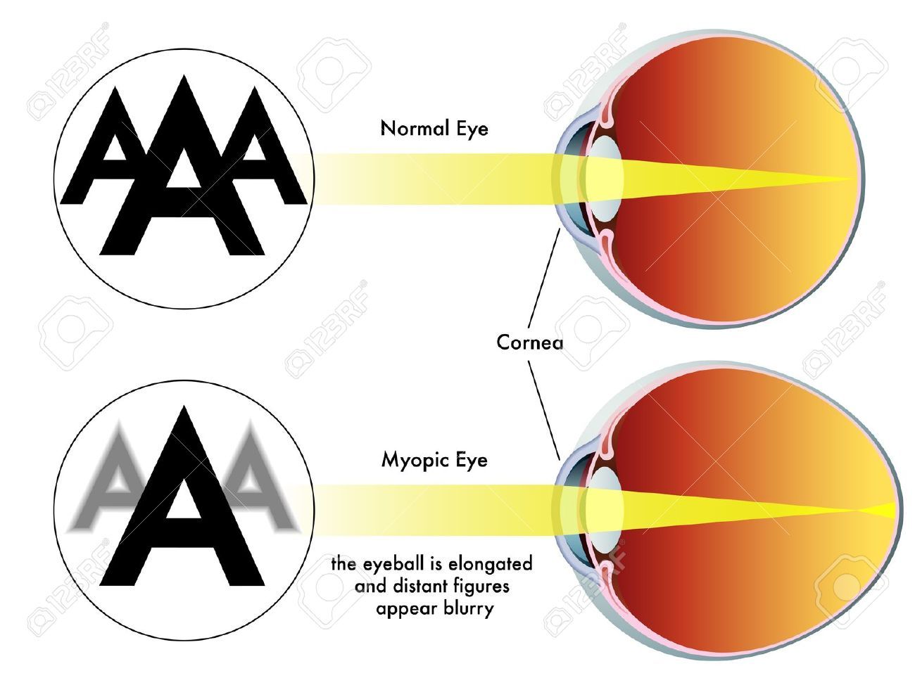
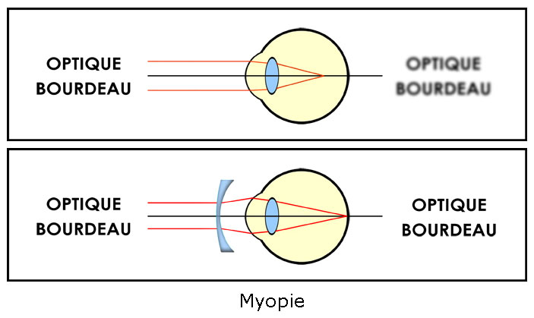
Snížení zrakové ostrosti: KRÁTKOZRAKOST (MYOPIE -)
dlouhá předozadní osa oka
korekce rozptylky
Myopia gravis od –6 D

Slide 20
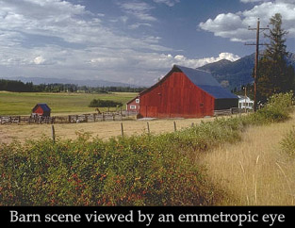
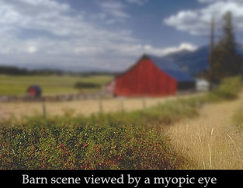

Slide 21
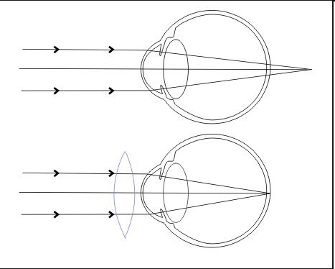
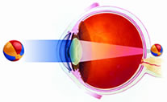
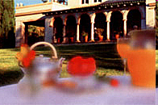
Snížení zrakové ostrosti DALEKOZRAKOST (hypermetropie +)
relativně zkrácený bulbus oka
koriguje se čočkami spojkami
+10 D
Notes:
(zkrácení bulbu o 1 mm představuje dioptrickou vadu + 3 D).

Slide 22
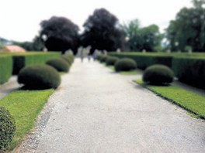
hypermetropie

Slide 23
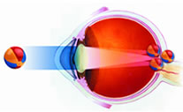
Snížení zrakové ostrosti ASTIGMATISMUS
Nerovnoměrnosti rohovky,
cylindr
Bod jako čáru
Záměna podobných písmen a číslic – stíny – zdvojení – rozmazané vidění
Notes:
V osách na sebe kolmých má oko různou dioptrickou mohutnost.
Nemá tedy přibližný tvar koule, ale lehce stlačeného míče.
Pozorovaný předmět se nezobrazuje ostře, např. čtverec je obrazně řečeno
vnímán jako obdélník nebo kosodélník.
Bod není vnímaný jako bod, ale jako dvě čárky. Astigmatická vada významně
zhoršuje kvalitu vidění.

Slide 24
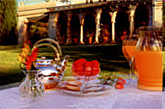
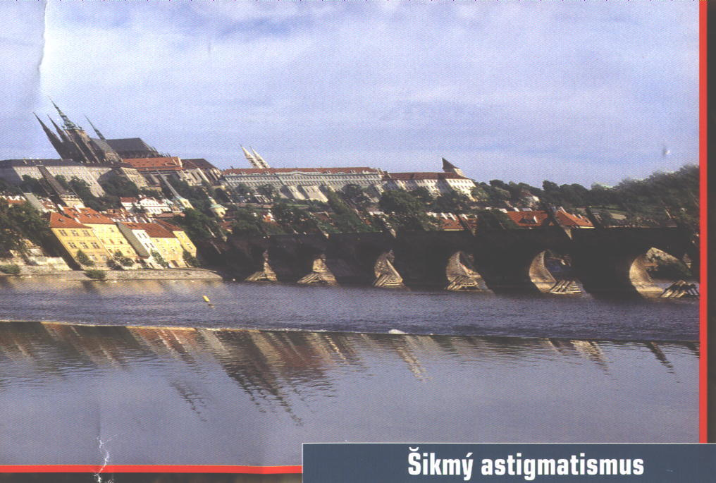
nekorigovaný astigmatismus

Slide 25
Snížení zrakové ostrosti:
Afakie a pseudoafakie
Operace
Úrazy
Vrozené
Malé: +30D, ustálí se +10 / + 14 D na čtení

Slide 26
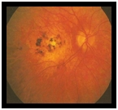
Poškození zorného pole
skotomy (ohraničené ostrůvkovité výpadky v zorném poli)
věkem podmíněná makulární degenerace
Stargardtova makulární juvenilní degenerace
Odchlípení sítnice
Hemianopsie

Slide 27
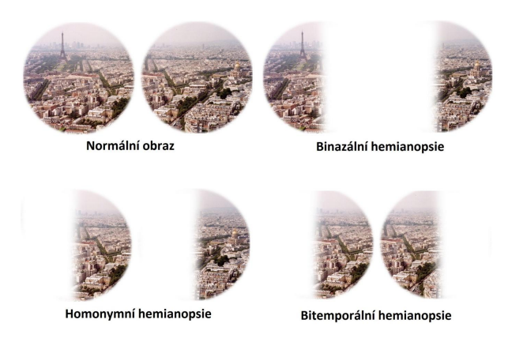

Slide 28
3. okulomotorické poruchy
STRABISMUS (šilhavost) = osy vidění obou očí nesměřují současně k fixovanému objektu, jsou různoběžné
Podle směru šilhání
  sbíhavý (strabismus convergens) - osa šilhajícího oka směřuje směrem ven
  rozbíhavý (strabismus divergens), osa naopak orientována dovnitř.
AMBLYOPIE (tupozrakost)
funkční porucha, zpravidla 1 oko a projevuje se snížením zrakové ostrosti jednoho oka, čímž dochází k porušení binokulárního vidění
NYSTAGMUS
nekontrolované, rychlé a trhavé pohyby očí,
https://www.youtube.com/watch?v=-8XEsh1LEWo

Slide 29
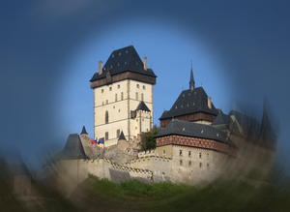
obtíže se zpracováním zrakových informací
Poškození zrakového nervu
Poškození mozkové zrakové kůry
  Kortikální slepota
vůbec nevypadá, že by neviděl (má plynulé pohyby očí)
špatně rozlišuje předmět a pozadí
poznává snáze barvy než tvary
je pro něj obtížné přesně uchopit a umístit předmět, špatně odhaduje vzdálenost
neumí zobecňovat
proměnlivost zrakového vnímání - co viděl včera, nemusí vidět dnes.....
těžké s ním navázat zrakový kontakt (i když poslední dobou je to lepší a lepší)
předměty sice lokalizuje zrakem, jakoby je "fotí" a v mžiku odvrátí zrak a pokud na předmět sahá, pohled většinou odvrací a sahá po paměti
vidí lépe, pokud se mu řekne, na co se má dívat
dává přednost hlavně sluchovým a hmatovým vjemům, často zkoumám objekt pusou, očím věří ze všech smyslů nejméně
objekt v prostoru hledá hmatáním, drobným poťukáváním rukou kolem sebe
není schopný užívat současně zrak a jiné smysly (když začne hrát hudba, přestane si hrát a jen poslouchá)

Slide 30
PORUCHY BARVOCITU
dědičná a neprogresivní
Získané: u neuropatií (blíže neurčené onemocnění nervů), sítnicových zánětů, glaukomu a po podávání některých léků, zejména kardiak
úplný daltonismus zřídka, spíše nejsou schopní vnímat pouze některé složky barevného spektra, nejč. červenou a zelenou, zřídka modrou

Slide 31
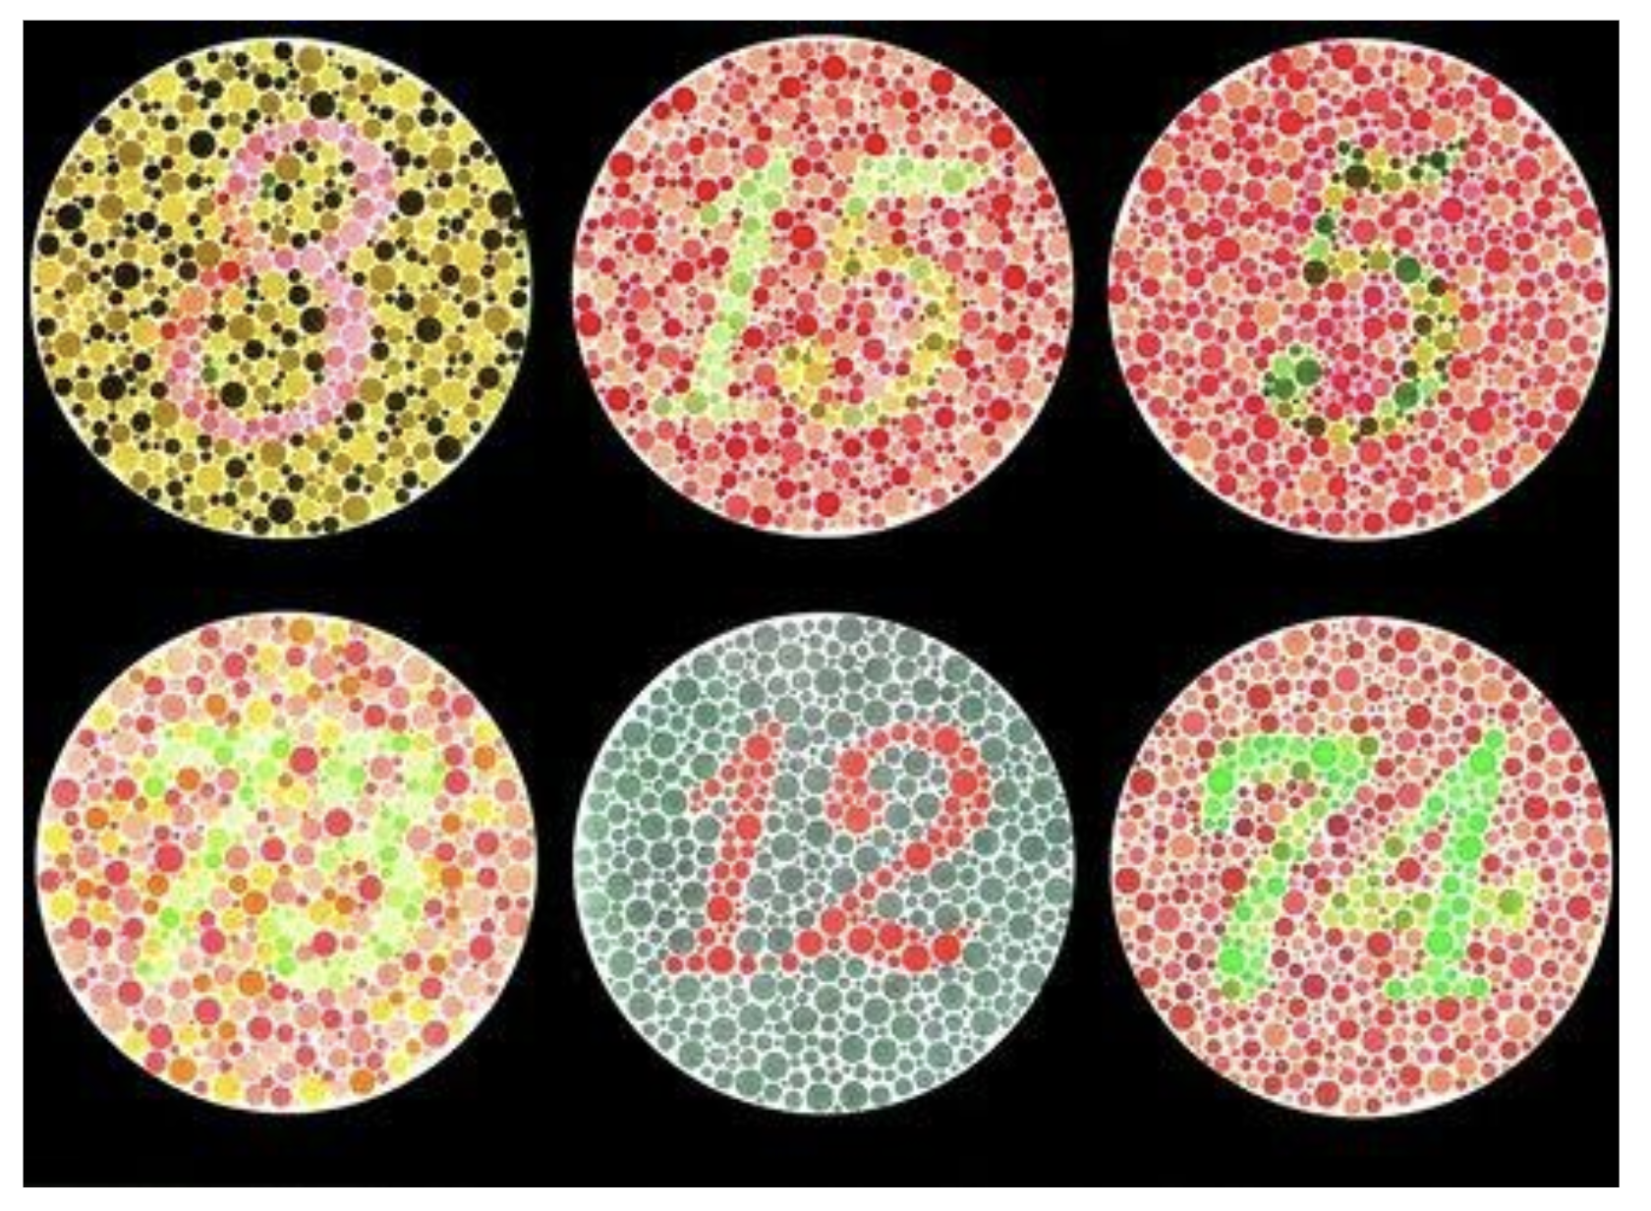
Obr. 1: Když vidíte číslo 3, máte poruchu barevného vnímání zelené a červené barvy. Zdravý člověk vidí číslo 8.
Obr. 2: Zdravý člověk vidí číslo 15. Ten, který má poruchu vjemu zelené a červené, přečte 17.
Obr. 3: Když máte oči v pořádku, vidíte 5. Když ne, trpíte poruchou vnímání zelené a červené a vidíte číslo 2. Úplně barvoslepý vůbec číslo nerozezná.
Obr. 4: Číslo 73 vidí zdravé oko. Když vidíte 28, jděte k očnímu lékaři.
Obr. 5: Tuhle zřetelnou dvanáctku vidí zdravý i barvoslepý člověk.
Obr. 6: Tady vidíme bez poruchy 74, kdežto s poruchou na zelenou a červenou barvu vnímáme 21. Barvoslepý číslo opět vůbec nevidí.
https://www.refrakcnicentrum.cz/poradna/barvoslepost/

Slide 32
nejčastěji se vyskytující onemocnění

Slide 33
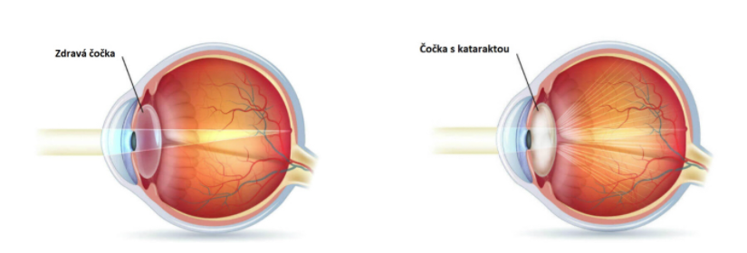
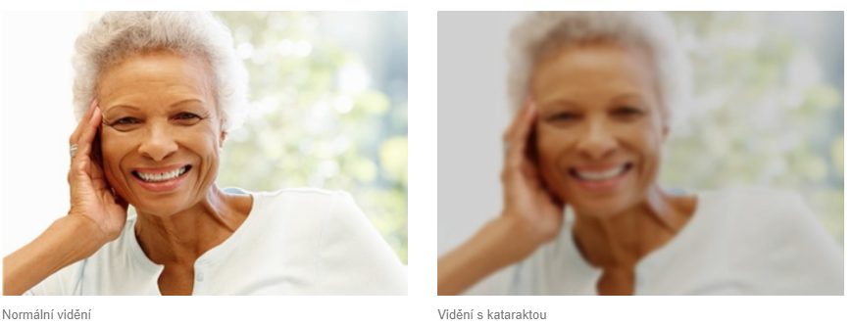
KATARAKTA (šedý zákal)

Slide 34
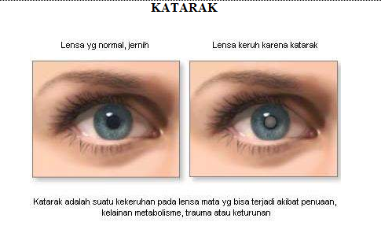
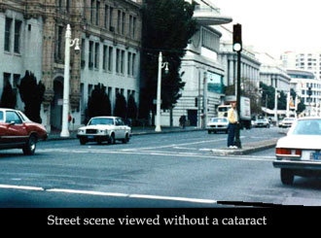
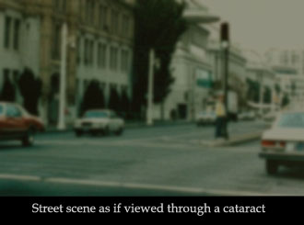
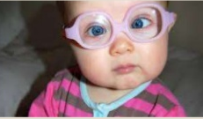

Slide 35
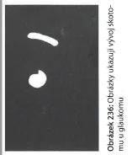
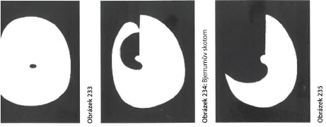
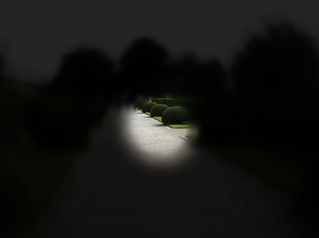
zelený zákal (glaukom)
glaukom s otevřeným úhlem
glaukom zavřeného úhlu

Slide 36
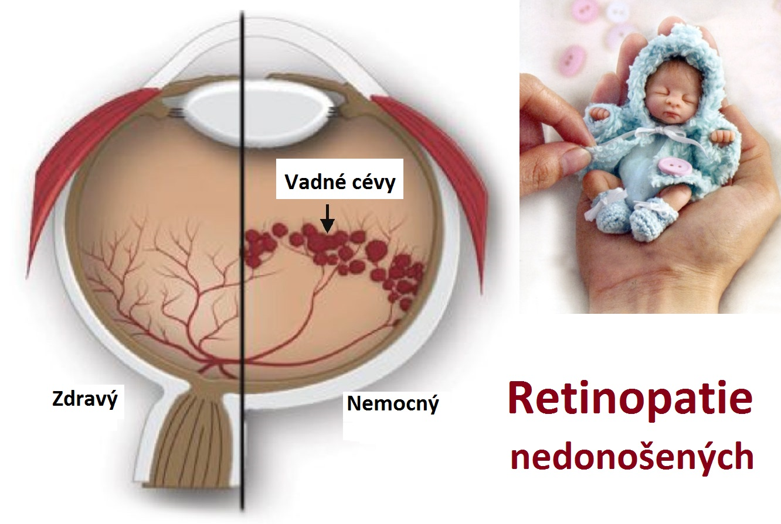
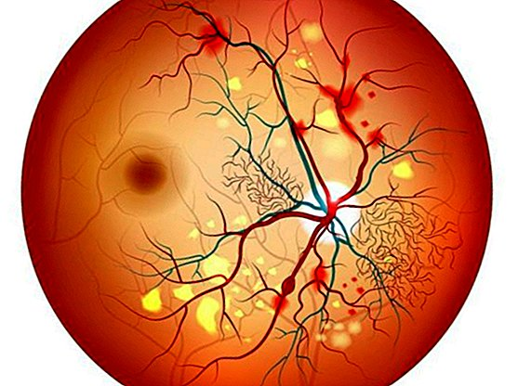
RETINOPATIE
Diabetická retinopatie (retinopathia diabetica)
Retinopatie nedonošenců (retinopathia neonaturorum nebo praematurorum, zkr. ROP)

Slide 37
https://www.youtube.com/watch?v=iGmZymBOPds

